Slide 1
15지는팀
Living Exhibition!
지도교수 : 주용수 교수님
20123368 박희상
20123383 안재현
20123384 안준열
20123398 이산하

Slide 2
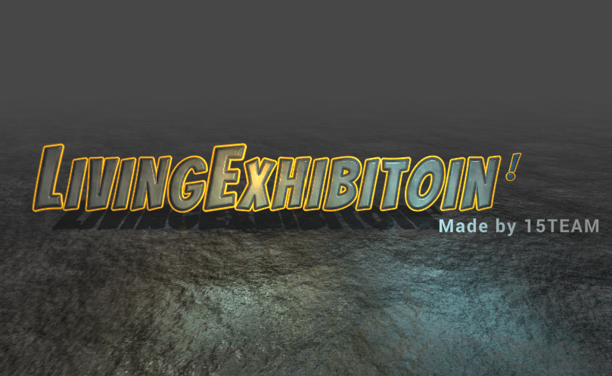
- LIVING EXHIBITION!
LIVING EXHIBITION!은 영화 ‘박물관이 살아있다’에서 영감을 얻어 제작한 UNITY기반의 VR/AR 전시물 소개 어플입니다. 전시관 및 박물관 측에서는 기존의 사진과 동영상의 틀에서 탈피한 생동감 있는 PREVIEW를 이용자에게 제공하여 효과적인 홍보효과를 누릴수 있다는 장점과, 이용자 측에서는 시공간 제약에서 벗어나, 원하는 전시물을 손쉽게 체험할수 있는 장점이 있습니다. 이용자의 편의성을 위해, 별도의 센서나 장치 없이 HANDS- FREE형식으로 전시물을 3초간 바라보는 것으로 모든 명령을 내릴수 있습니다.

Slide 3
- 2D&3D VR MODE
CARDBOARD가 없는 이용자를 위한, SWITCH BUTTON를 통해, 3D VR MODE를 2D VR MODE로 변환하여 관람할수 있습니다.
3D VR MODE에서 2D VR MOD로 변환하는 데에 사용한 방법으로는,
- VR에서 플레이어 세팅 우선순위 CARDBOARD에서 None(2D모드)을 하여 3D VR에서 2D VR로 전환 합니다. -그 후 메인 카메라(핸드폰 화면)를 초기화 시킨 후, 현재의 위치를 카메라 초기값 설정하였습니다.
-마지막으로 Gyro센서를 적용 하였습니다. 이를 통하여 3D VR MODE->2D VR MODE 변환을 구현하였고 2D VR MODE->3D VR MODE 는 그 역순입니다.

Slide 4
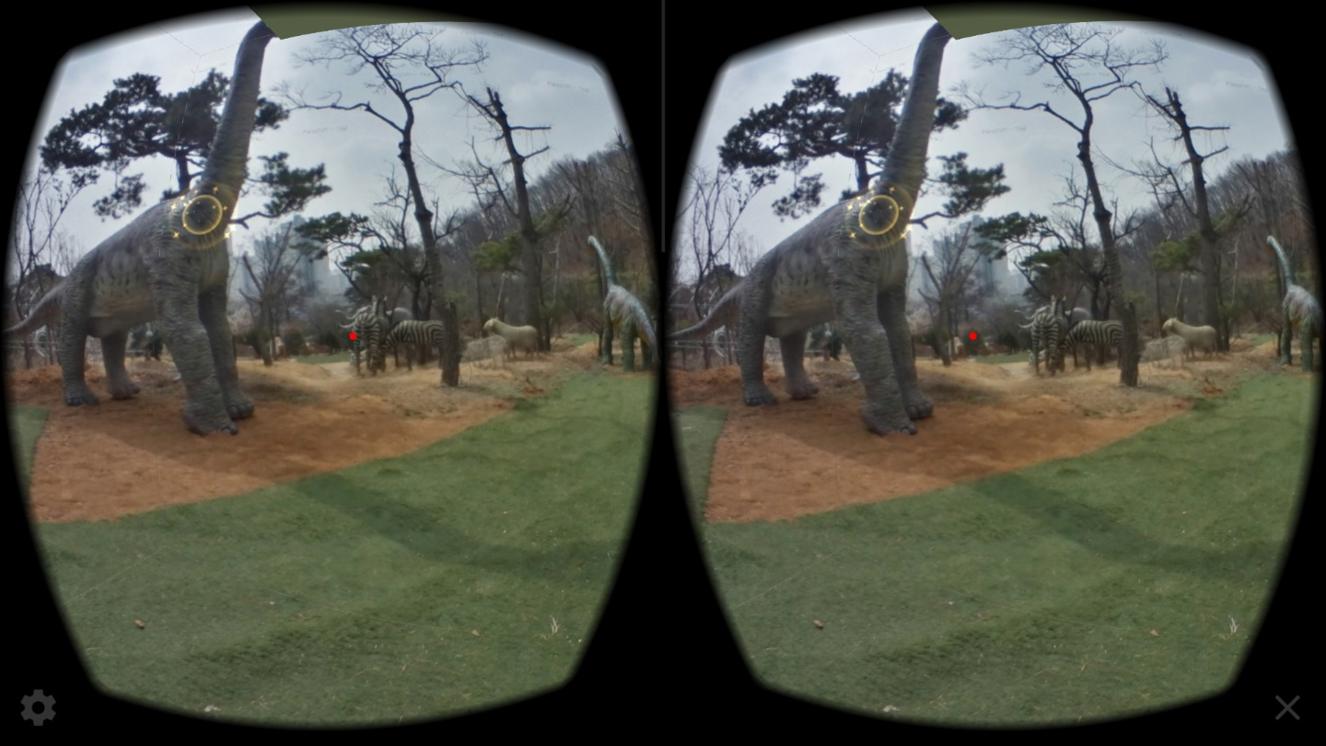
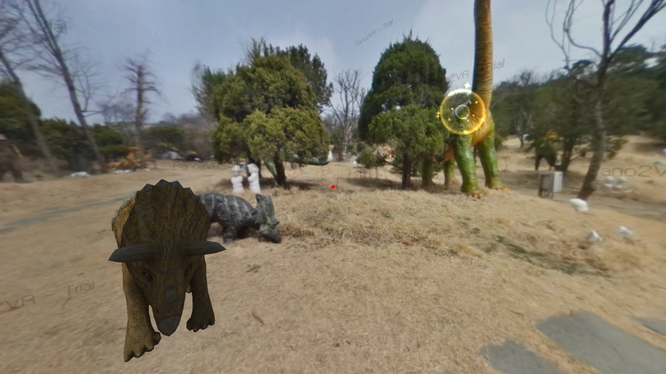
- 2D&3D VR MODE 전환

Slide 5
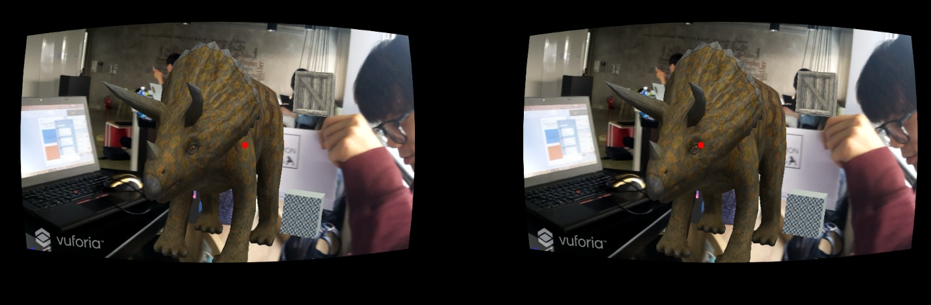
- 3D AR MODE
기존의 AR 기술을 사용한 다른 2D AR 어플들과는 차별화된 3D 기반의 3D AR MODEL을 구현하였으며, VR에서 관람한 전시물을 3D AR MODEL로 관람할수 있습니다. 3D AR MODE에서는, 3D VR MODE이용자의 CARDBOARD 탈착 번거로움을 줄여 이용자의 편이성을 증진시켰으며, VR MODE와 마찬가지로, RAYCASTING기술을 이용하여 AR MODEL에게 추가적인 동작을 지시할수 있습니다.

Slide 6
-BUTTON MANAGER
3D AR MODE에서는 총 4개의 BUTTON을 지원하며,
-3D AR과 VR의 전환
-다음 전시물로 전환
-3D AR 화면에서의 모션 명령
-3D MODEL 랜덤 애니메이션
이들은 각각 RAYCASTING을 통하여 명령을 내릴 수 있습니다.

Slide 7
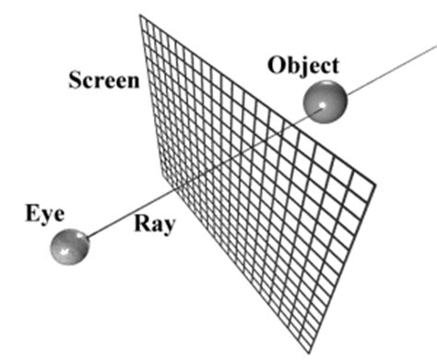
- 핵심기술 : RAYCASTING
VR로 관람을 하면서 추가적인 동작을
하려면 센서가 필요하다. 추가적인 센서가
필요 없게 하기 위하여 Pref에 Raycast
Component를 추가하여 사용자의 시선을
마치 마우스 커서와 같이 입력을 받게 된다.
이를 통하여 추가적인 동작은 Raycast 를
통하여 모두 해결한다.

Slide 8
- 코드의 병렬구조화를 통한 시선 응시 딜레이 추가
public void SceneToTri()
{
StarTcorutine(SceneToTriC());
}
public void SceneToTriS()
{
StopAllCoroutines();
}
IEnumerator SceneToTriC()
{
yield return new WaitForSeconds(3);
SceneManager.LoadScene("a");
}
- 코드를 병렬화 시킨 후 RAYCAST가 오브젝트를 발동시킬 때 까지 3초의 딜레이를 할당합니다. 만약 RAYCAST의 입력이 초기화 (시선이 오브젝트에서 벗어날 경우) 되면 발동 시간도 초기화 됩니다. 이를 통하여 오브젝트를 발동시키기까지 3초의 응시가 필요하게끔 응시 딜레이를 구현하였습니다.

Slide 9
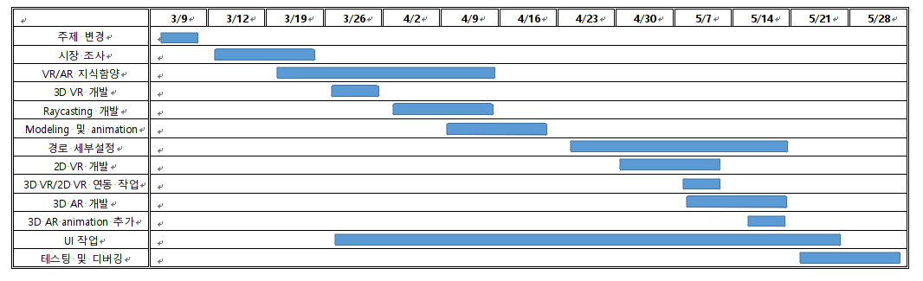
-수행 과정

Slide 10
- 차별점 및 기대효과
차별점
여러가지 sensor를 이용하지 않고도, 원하는 대상을 실행시킬수 있는 raycasting 기술을 통한 hands-free로 어느 누구든 쉽고 흥미롭게 대상을 관람할수 있습니다.
기대효과 전시관 및 박물관 측에서는 기존의 사진과 동영상의 틀에서 탈피한 생동감 있는 preview를 이용자에게 제공하여 효과적인 홍보효과를 누릴수 있다는 장점과, 이용자 측에서는 시공간 제약에서 벗어나, 원하는 전시물을 손쉽게 체험할수 있는 편의성을 지원한다는 장점이 있습니다. 나아가, 간접체험을 통한 교육으로도 쉽게 접근할수 있습니다.

